Slide 1
尾延迟优化的资源配置方法
姓名：王李光 学号：M202073170
2020年12月
Notes:
各位老师，下午好，我的博士论文是云存储系统尾延迟优化技术研究。

Slide 2
本次要综述的论文
[1] Didona Diego and Zwaenepoel Willy. Size-aware Sharding For Improving Tail Latencies in In-memory Key-value Stores. in: 16th USENIX Symposium on Networked Systems Design and Implementation (NSDI 19). Boston, MA, USA: USENIX Association, February 26–28, 2019. 79–94
[2] Faisal Abdullah Bin, Bashir Hafiz Mohsin, Qazi Ihsan Ayyub, et al. Workload Adaptive Flow Scheduling. in: Proceedings of the 14th International Conference on Emerging Networking EXperiments and Technologies. Heraklion, Greece: ACM, December 04-07, 2018. 241–253
[3] Nguyen Minh, Alesawi Sami, Li Ning, et al. ForkTail: A Black-box Fork-join Tail Latency Prediction Model for User-facing Datacenter Workloads. in: Proceedings of the 27th International Symposium on High-Performance Parallel and Distributed Computing. Tempe, Arizona: ACM, June 11-15, 2018. 206–217

Slide 3
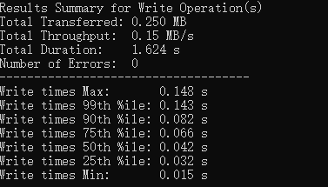
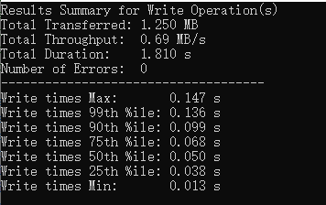
尾延迟是什么？
所谓尾延迟就是指高百分位延迟
有文献采用这样的数学定义：

Slide 4
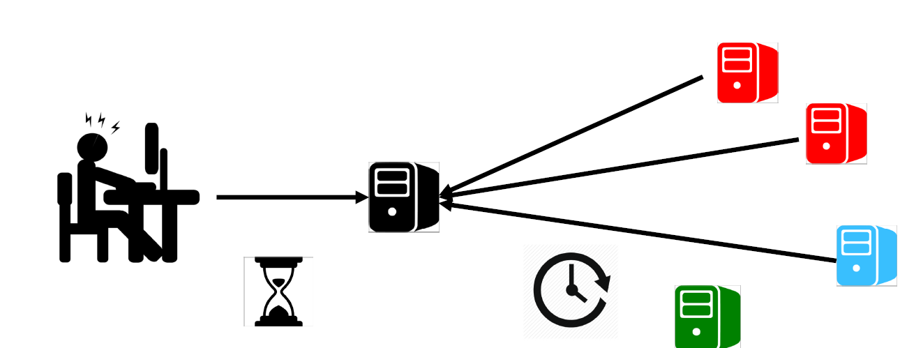
为什么要优化尾延迟？
高扇出的应用，分布式系统
用户感知到的往往是最慢完成的请求
资源是有限的
不能不计成本无限扩张资源
Notes:
扇出指指模块直接调用下级模块的个数。

Slide 5
怎么优化尾延迟？
要解决的问题：给定服务级别目标（SLO），在控制成本的前提下优化尾延迟，达到相应的要求。
评估尾延迟，把资源充分利用好
资源有限
不多给也不少给
什么样的负载交给谁去处理
工作负载很多
把负载分配和映射好

Slide 6
尾延迟优化的资源配置方法
ForkTail
预测尾延迟，根据预测结果分配资源
ForkTail
针对资源
监测尾延迟，根据当前状态调整资源分配
资源配置方法
按处理时间分割工作负载和映射
2D
Minos
针对负载
按负载类型分割工作负载和映射
2D
Minos

Slide 7
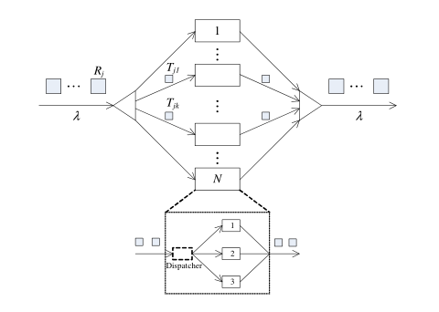
建模预测尾延迟——ForkTail
一个流中的每个请求会衍生多个任务，这些任务被并行地分到不同的Fork节点、排队和处理;任务结果在一个Join节点合并，返回最终结果。
由于缺乏对fork-join结构的总体性能的了解，现在的数据中心通常采用资源过度配置、在低资源利用率下运行来满足服务级别目标。
Fork-Join结构传统上由Fork-Join排队网络(FJQNs)建模
Notes:
一个流中的每个请求会衍生多个任务，这些任务被并行地分到不同的Fork节点、排队和处理;任务结果在一个Join节点合并，返回最终结果。
由于缺乏对fork-join结构的总体性能的了解，现在的数据中心通常采用资源过度配置、在低资源利用率下运行来满足服务级别目标。
Fork-Join结构传统上由一类排队网络模型建模，称为Fork-Join排队网络(FJQNs)。一方面，FJQNs通常是出了名的难以解决。在实际环境中，冗余服务器、恢复节点、负载均衡等等，现有的FJQNs在实践中很难覆盖这样的设计空间。

Slide 8
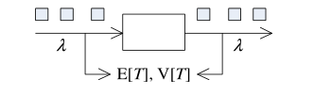
建模预测尾延迟——ForkTail
提出一个名为ForkTail的黑盒fork-join模型，以涵盖尽可能多的关注不同实际应用的fork-join结构。
每个Fork节点都被视为一个黑盒，而不管有多少冗余服务器，以及任务在该黑盒中是如何分配、排队和处理的。

Slide 9
建模预测尾延迟——ForkTail
前人的研究指出，在大负载下，等待时间分布可以近似成指数分布。
随着负载的增加，响应时间分布收敛于等待时间分布。
响应时间分布F_{T}(x)可以近似为广义指数分布函数。
Notes:
前人的研究指出，在大负载下，等待时间分布可以近似成指数分布。显然，这个定理也适用于响应时间分布，因为随着负荷的增加，响应时间分布收敛于等待时间分布。在高负荷区域，响应时间分布FT(x)可以近似为广义指数分布函数。
怎么用？
（1）知道响应时间分布的情况
-计算给定任务服务时间分布的均值、方差。
-将上述平均值和方差代入方程式，用于近似任务响应时间分布的广义指数分布的尺度和形状参数。
-计算尾延迟。
（2）不知道响应时间的分布情况。凭经验确定。

Slide 10


建模预测尾延迟——ForkTail
任务响应时间分布
任务响应时间的期望和方差
假设任务到fork节点是独立的
完全由任务响应时间的期望和方差决定。
Notes:
前人的研究指出，在大负载下，等待时间分布可以近似成指数分布。显然，这个定理也适用于响应时间分布，因为随着负荷的增加，响应时间分布收敛于等待时间分布。在高负荷区域，响应时间分布FT(x)可以近似为广义指数分布函数。
怎么用？
（1）知道响应时间分布的情况
-计算给定任务服务时间分布的均值、方差。
-将上述平均值和方差代入方程式，用于近似任务响应时间分布的广义指数分布的尺度和形状参数。
-计算尾延迟。
（2）不知道响应时间的分布情况。凭经验确定。

Slide 11
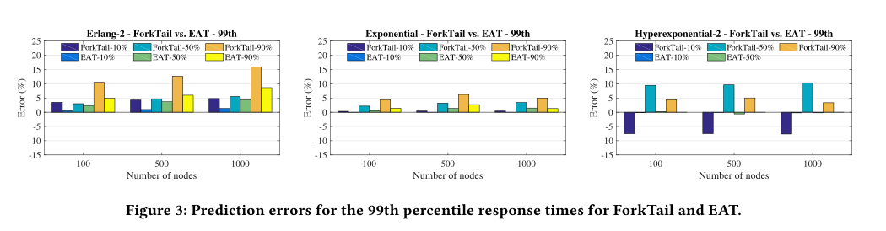
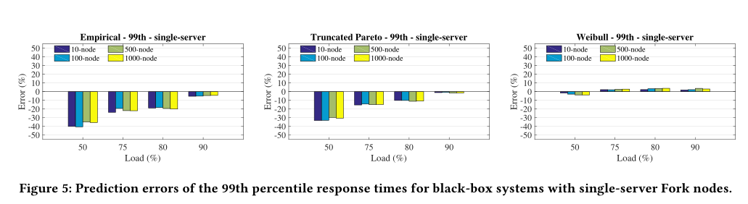
建模预测尾延迟——ForkTail
Notes:
在80%和90%负载水平下，该表达式可以在20%和15%的预测误差内一致地预测尾部延迟。敏感性分析表明，在这两个负载水平上，资源过载不超过5%和3%，这些误差就可以得到很好的补偿。

Slide 12
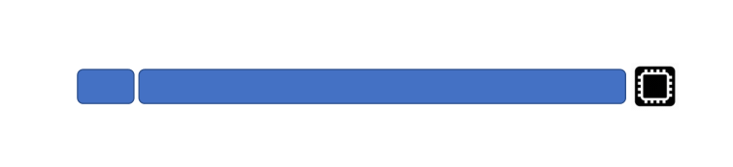
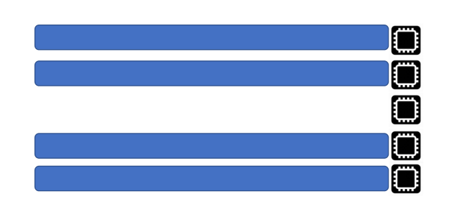
区分处理长短请求——Minos
队列头部阻塞（ Head-of-line ）
长请求和短请求用不同的核，让它们不相交
车队效应（ Convoy effect ）
保留一些核专门给短请求
Notes:
小请求排在大请求后面
大量的请求可能会占用大部分(或全部)核
请求是异质性的、重尾（heavy-tail）的。也就是大型请求比较少但是非常耗时。

Slide 13
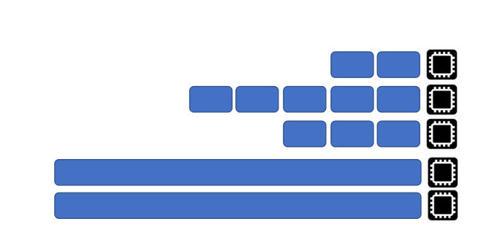
区分处理长短请求——Minos

Slide 14
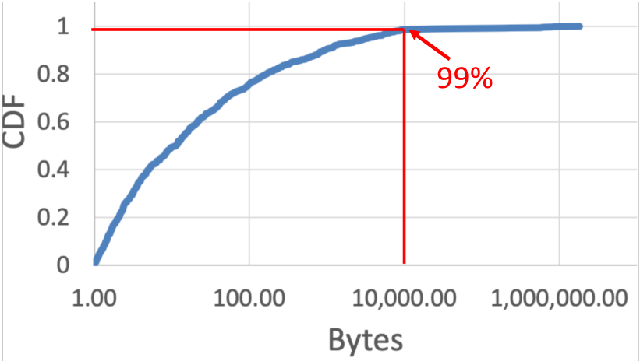
区分处理长短请求——Minos
优化N百分位延迟
优化前N%的小请求的延迟

Slide 15
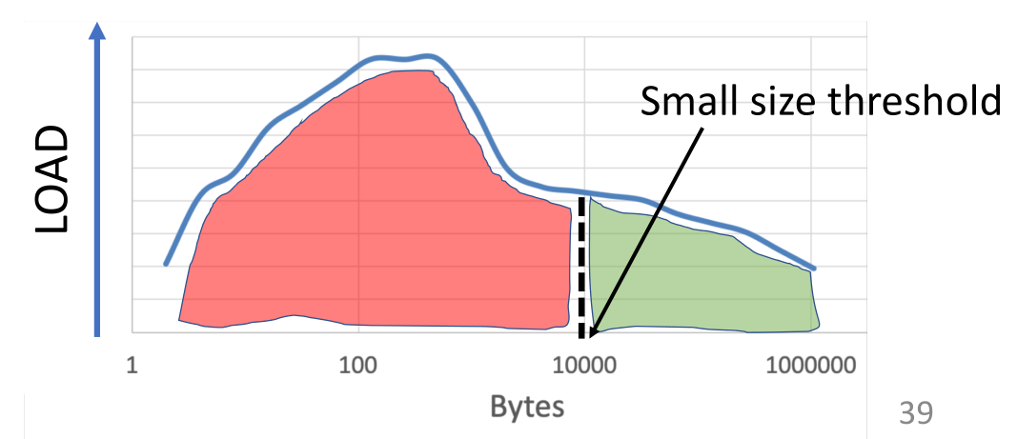
区分处理长短请求——Minos
请求所占负载 = 网络包的数量
短请求占K%负载
保留K%的核给短请求

Slide 16
区分处理长短请求——Minos
只让处理短请求的核来读取接收队列

Slide 17
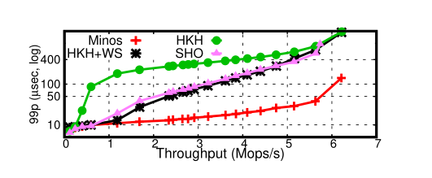
区分处理长短请求——Minos
Minos
HKH：Early binding
SHO：Late binding
HKH+WS：Early binding+stealing
Notes:
Early：直接根据hash分配到不同的核——有队列头部阻塞
Early+stealing：空闲的核从其他核队列里偷
Late：一个核接收所有请求，然后分配给其他核——有车队效应

Slide 18

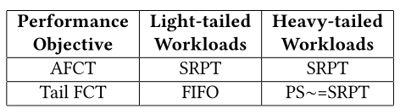
序列化和多路复用分配带宽——2D
2D是一种数据中心网络流量优化方法。
现有的数据中心网络流量调度方案针对特定的工作负载和性能指标进行优化。
2D提供了跨性能指标和不断变化的工作负载的鲁棒性。
Notes:
很多工作负载具有重尾分布的特点，也就是是一种长流和短流混合的工作负载。用概率密度分布来看存在问题就是忽略了时间尺度，有可能在一段时间内它的工作负载时平稳的。
在同一个工作负载内，流是有变动的。
在不同的工作负载之间，流更是各不相同。
现有的方法只关注特定的工作负载或者特定的性能指标。

Slide 19
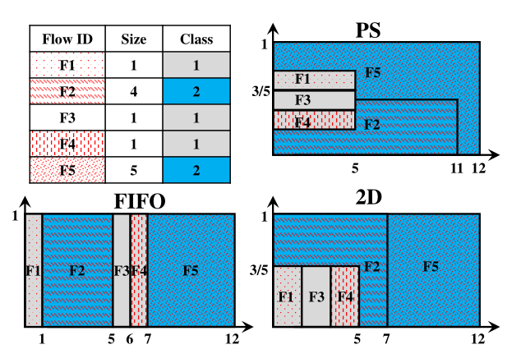
序列化和多路复用分配带宽——2D
2D指两个调度维度，序列化和多路复用。
（1）多路复用应用于不同大小的工作流之间。
（2）序列化用于大小相同的流之间。
Notes:
很多工作负载具有重尾分布的特点，也就是是一种长流和短流混合的工作负载。用概率密度分布来看存在问题就是忽略了时间尺度，有可能在一段时间内它的工作负载时平稳的。

Slide 20
序列化和多路复用分配带宽——2D
（1）多路复用：在高层级，在线计算出阈值，根据阈值将工作流映射到不同的类里，使得同一类接收的工作流的大小变化很小，给每一类分配带宽。
（2）序列化：在类内，对每一个流按照FIFO进行处理。
Notes:
很多工作负载具有重尾分布的特点，也就是是一种长流和短流混合的工作负载。用概率密度分布来看存在问题就是忽略了时间尺度，有可能在一段时间内它的工作负载时平稳的。

Slide 21
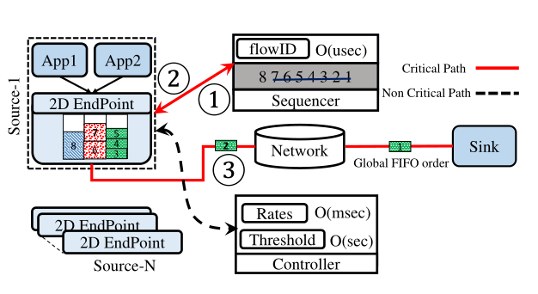

序列化和多路复用分配带宽——2D
Notes:
很多工作负载具有重尾分布的特点，也就是是一种长流和短流混合的工作负载。用概率密度分布来看存在问题就是忽略了时间尺度，有可能在一段时间内它的工作负载时平稳的。

Slide 22
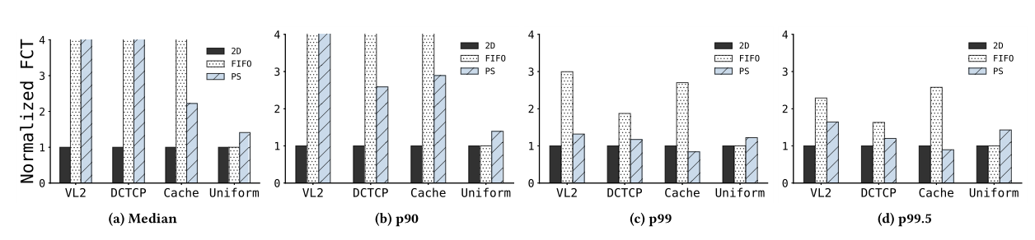

Slide 23
怎么优化尾延迟？
针对资源
针对负载
预测尾延迟，根据预测结果分配资源
监测尾延迟，根据当前状态调整资源分配
按处理时间分割工作负载和映射
按负载类型分割工作负载和映射
资源配置方法
ForkTail
ForkTail
2D
Minos
2D
Minos

Slide 24
谢谢

